Slide 1
ОТЧЕТ о прохождении учебной практики по профессиональному модулю ПМ.02 Осуществление интеграции программных модулей в период с «25» мая 2025 г. по «07» июня 2025 г. Специальность 09.02.07 Информационные системы и программирование
НЕГОСУДАРСТВЕННОЕ ОБРАЗОВАТЕЛЬНОЕ ЧАСТНОЕ УЧРЕЖДЕНИЕ ВЫСШЕГО ОБРАЗОВАНИЯ
«МОСКОВСКИЙ УНИВЕРСИТЕТ «СИНЕРГИЯ»
Факультет Информационных технологий
Кафедра Цифровой экономики
ФИО обучающегося: _Лескина Марина Александровна___________________________________
Группа: _______ДКИП-204прог________________________________________
ФИО Руководителя: Сибирёв Иван Валерьевич___________________________________

Slide 2
Содержание
1. Инструктаж по соблюдению правил противопожарной безопасности, правил охраны труда, техники безопасности, санитарно-эпидемиологических правил и гигиенических нормативов
2. Ознакомление с инструментальными средствами
3. Сбор информации об объекте практики и анализ содержания источников
4. Экспериментально-практическая работа. Приобретение необходимых умений и первоначального практического опыта работы по специальности в рамках освоения вида деятельности ВД 2. Осуществление интеграции программных модулей
5. Обработка и систематизация полученного фактического материала

Slide 3
Организационный этап
Правила внутреннего распорядка, правила и нормы охраны труда,
техники безопасности при работе с вычислительной техникой
Я, Лескина Марина Александровна, проходила учебную практику в лабораторных условиях на базе Университета «Синергия».
При выполнении индивидуального задания по практике решала кейс по интеграции программных модулей. Работа с MINGW64
Перед началом практики:
Приняла участие в организационном собрании по практике.
Ознакомилась с комплектом шаблонов отчетной документации по практике.
Уточнила контакты руководителя практики от Образовательной организации, а также правила в отношении субординации, внешнего вида, графика работы, техники безопасности.
Требования к внешнему виду: деловой стиль одежды, аккуратность, отсутствие ярких украшений
График работы: с пн. по пт.
Круг обязанностей: настройка программных модулей, тестирование интеграции, создание документации и т.п.
Доступ к данным: доступ к корпоративным системам, репозиториям, базам данных и т.п.

Slide 4
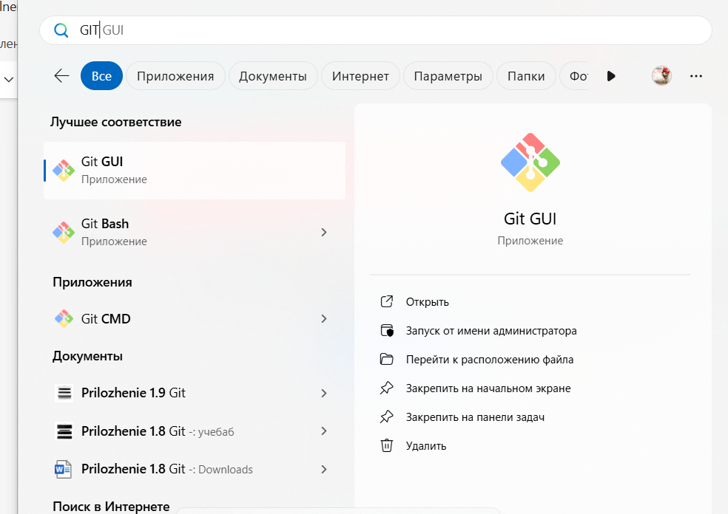
Подготовительный этап
Ознакомление с ПО
Ознакомилась с инструментальными средствами, необходимыми для выполнения учебной практики, и осуществила их предустановку. В процессе подготовки изучила инструкции по работе с программным обеспечением, а также проверила его работоспособность и совместимость с системными требованиями.

Slide 5
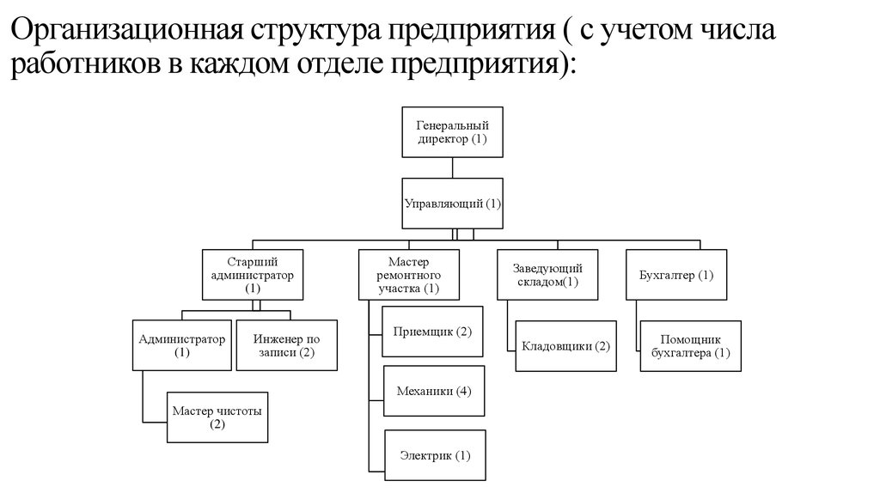
Исследовательский этап
Сбор информации об объекте практики и анализ содержания источников
Предметная область охватывает деятельность правоохранительных органов по выявлению, документированию, расследованию и розыску преступных лиц. Основная цель — обеспечить безопасность граждан и соблюдение закона за счет эффективного управления информацией о преступных событиях.

Slide 6
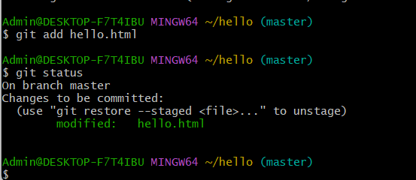
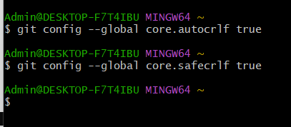
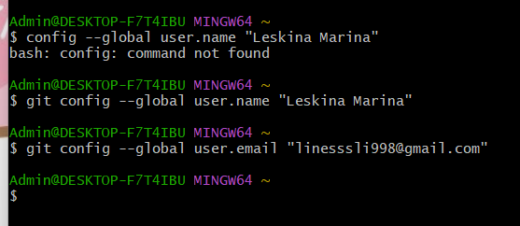
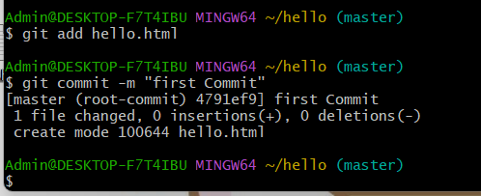
Этап проектирования
Использование системы контроля версий и методов для получения кода с заданной функциональностью и степенью качества

Slide 7
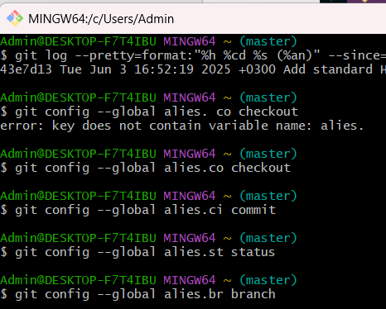
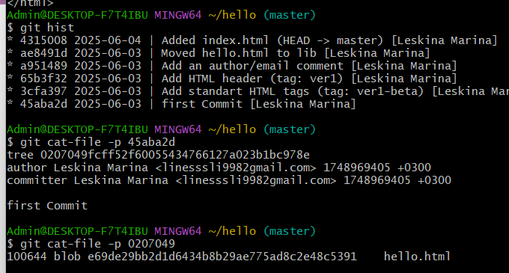
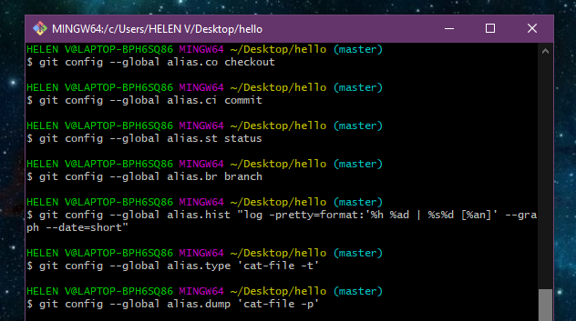
Этап проектирования
Использование системы контроля версий и методов для получения кода с заданной функциональностью и степенью качества
Скриншоты истории коммитов вашего проекта, алиасов и удаление тега.

Slide 8
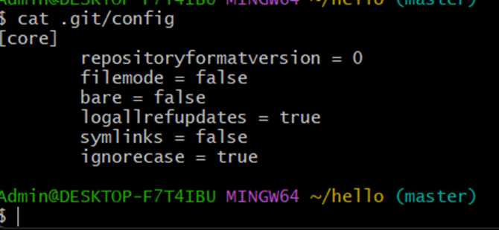
Этап проектирования
Использование системы контроля версий и методов для получения кода с заданной функциональностью и степенью качества
скриншот файла конфигурации.

Slide 9
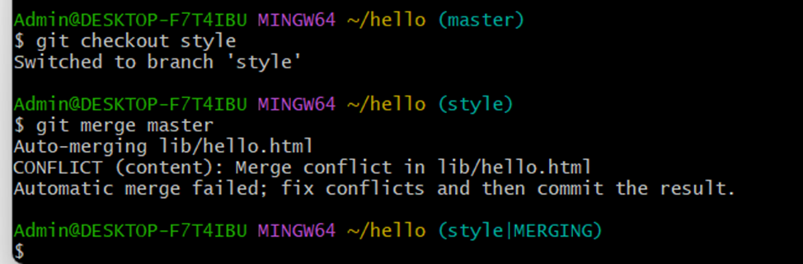
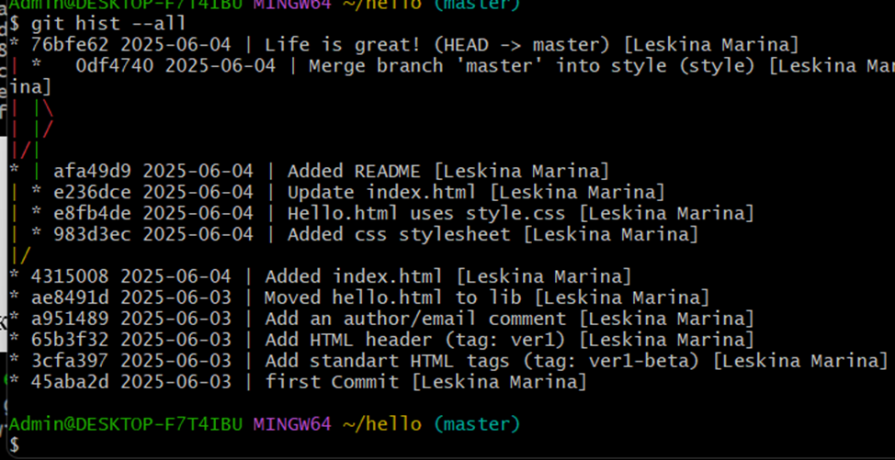
Этап проектирования
Использование системы контроля версий и методов для получения кода с заданной функциональностью и степенью качества
Cкриншоты создания ветки, просмотра истории ветки style, разрешения конфликтов.

Slide 10
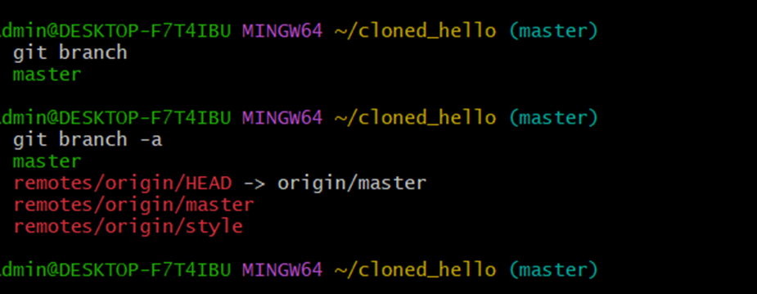
Этап проектирования
Использование системы контроля версий и методов для получения кода с заданной функциональностью и степенью качества
Cкриншот удаленных веток.

Slide 11
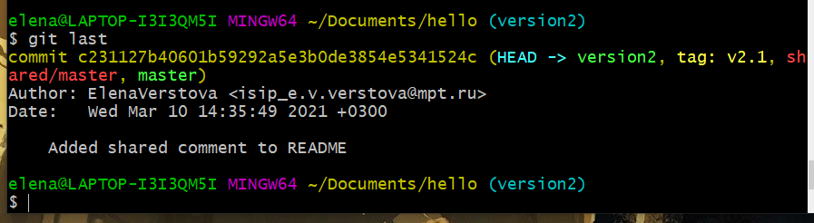
Этап проектирования
Использование системы контроля версий и методов для получения кода с заданной функциональностью и степенью качества
Cкриншот результата работы созданного алиаса.

Slide 12
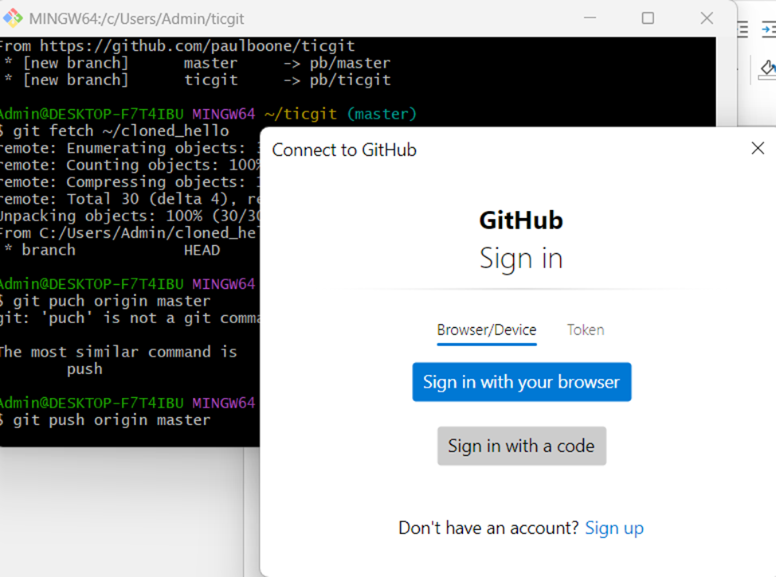
Этап проектирования
Использование системы контроля версий и методов для получения кода с заданной функциональностью и степенью качества
Cкриншот отправки изменений в удаленный репозиторий.

Slide 13
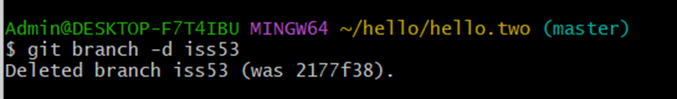
Этап проектирования
Использование системы контроля версий и методов для получения кода с заданной функциональностью и степенью качества
Cкриншот удаления ветки iss53.

Slide 14
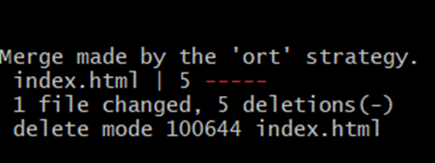
Этап проектирования
Использование системы контроля версий и методов для получения кода с заданной функциональностью и степенью качества
Cкриншот слияния веток.

Slide 15
Отчетный этап
Формирование отчетной документации по результатам работ
При оформлении отчетных материалов следует придерживаться действующих стандартов.
В соответствии с ГОСТ 2.105-79 «Общие требования к текстовым документам» иллюстрации (графики, схемы, диаграммы) могут быть приведены как в основном тексте, так и в приложении. Все иллюстрации именуют рисунками. Все рисунки, таблицы и формулы нумеруют арабскими цифрами последовательно (сквозная нумерация) или в пределах раздела (относительная нумерация). В приложении - в пределах приложения. Каждый рисунок должен иметь подрисуночную подпись - название, помещаемую под рисунком.
Рисунки следует размещать так, чтобы их можно было рассматривать без поворота страницы. Если такое размещение невозможно, рисунки следует располагать так, чтобы для просмотра надо было повернуть страницу по часовой стрелке. В этом случае верхним краем является левый край страницы. Расположение и размеры полей сохраняются.
Номер таблицы размещают в правом верхнем углу или перед заголовком таблицы, если он есть. Заголовок, кроме первой буквы, выполняют строчными буквами. Ссылки на таблицы в тексте пояснительной записки указывают в виде слова «табл.» и номера таблицы. Например: Результаты тестов приведены в табл. 4.

Slide 16
Отчетный этап
Формирование отчетной документации по результатам работ
При оформлении отчетных материалов следует придерживаться действующих стандартов.
Список литературы должен включать все использованные источники. Сведения о книгах (монографиях, учебниках, пособиях, справочниках и т.д.) должны содержать: фамилию и инициалы автора, заглавие книги, место издания, издательство, год издания. При наличии трех и более авторов допускается указывать фамилию и инициалы только первого из них со словами «и др.». Издательство надо приводить полностью в именительном падеже: допускается сокращение названия только двух городов: Москва (М.) и Санкт-Петербург (СПб.).
Сведения о статье из периодического издания должны включать: фамилию и инициалы автора, наименование статьи, издания (журнала), серии (если она есть), год выпуска, том (если есть), номер издания (журнала) и номера страниц, на которых помещена статья.
При ссылке на источник из списка литературы (особенно при обзоре аналогов) надо указывать порядковый номер по списку литературы, заключенный в квадратные скобки; например: [5].

Slide 17
Отчетный этап
Выводы о результатах прохождения учебной практики:
выполняемая работа, приобретенные умения и навыки
Подведите итоги прохождения учебной практики:
В ходе прохождения учебной практики мной были получены освоены следующие навыки:
Работа с командной строкой в среде MinGW-w64
Компиляция и запуск программ на C/C++ через терминал MinGW-w64
Использование основных команд для навигации по файловой системе, редактирования и управления файлами
Настройка среды разработки и сборка проектов в командной строке
Решение практических задач по программированию с применением командных инструментов MinGW-w64

Slide 18
Отчетный этап
Список используемой литературы
Советов, Б. Я. Базы данных : учебник для среднего профессионального образования / Б. Я. Советов, В. В. Цехановский, В. Д. Чертовской. — 3-е изд., перераб. и доп. — Москва : Издательство Юрайт, 2023. — 420 с. — (Профессиональное образование). — ISBN 978-5-534-09324-7. — Текст : электронный // Образовательная платформа Юрайт [сайт]. — URL: https://urait.ru/bcode/514585
Стружкин, Н. П. Базы данных: проектирование : учебник для среднего профессионального образования / Н. П. Стружкин, В. В. Годин. — Москва : Издательство Юрайт, 2023. — 477 с. — (Профессиональное образование). — ISBN 978-5-534-11635-9. — Текст : электронный // Образовательная платформа Юрайт [сайт]. — URL: https://urait.ru/bcode/518499
Нагаева, И.А. Основы алгоритмизации и программирования: практикум : [12+] / И.А. Нагаева, И.А. Кузнецов. – Москва ; Берлин : Директ-Медиа, 2021. – 169 с. : схем. – Режим доступа: по подписке. – URL: https://biblioclub.ru/

Slide 19
Отчетный этап
Приложения
1.1. Гит.docx
1.2. Гит.docx
1.3. Гит.docx
1.4. Гит.docx
1.5. Гит.docx
1.6. Гит.docx
1.7. Гит.docx
1.8. Гит.docx
1.9. Гит.docx

